Slide 1
7 Analog Inputs Entradas Analógicas

Slide 2
Entradas Analógicas
Entrada digital
más que 2,5V HIGH (1)
menos que 2,5V LOW (0)
Entrada analógica
analogRead(pin) -> número 0..1023
0V -> 0
5V -> 1023
2.5V -> 511

Slide 3
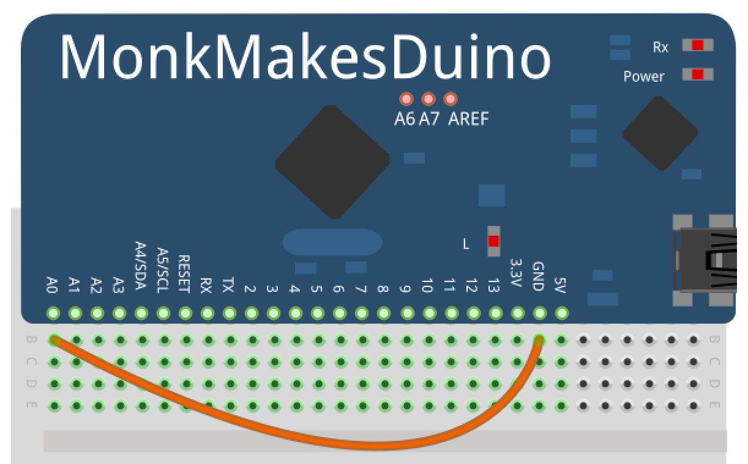
Ejerciso – Lea Analogica
A0 a GND

Slide 4
Ejercicio – Lectura Analógica
int entrada = A0;
void setup() {
Serial.begin(9600);
}
void loop() {
int value = analogRead(entrada);
Serial.println(value);
delay(500);
}
Sube el archivo "entrada_analogica"

Slide 5
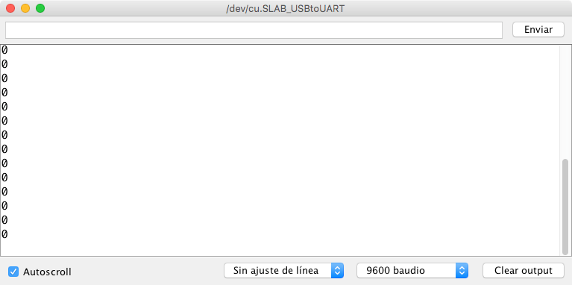
Ejercicio – Lectura Analógica
Abre el Monitor Serie

Slide 6
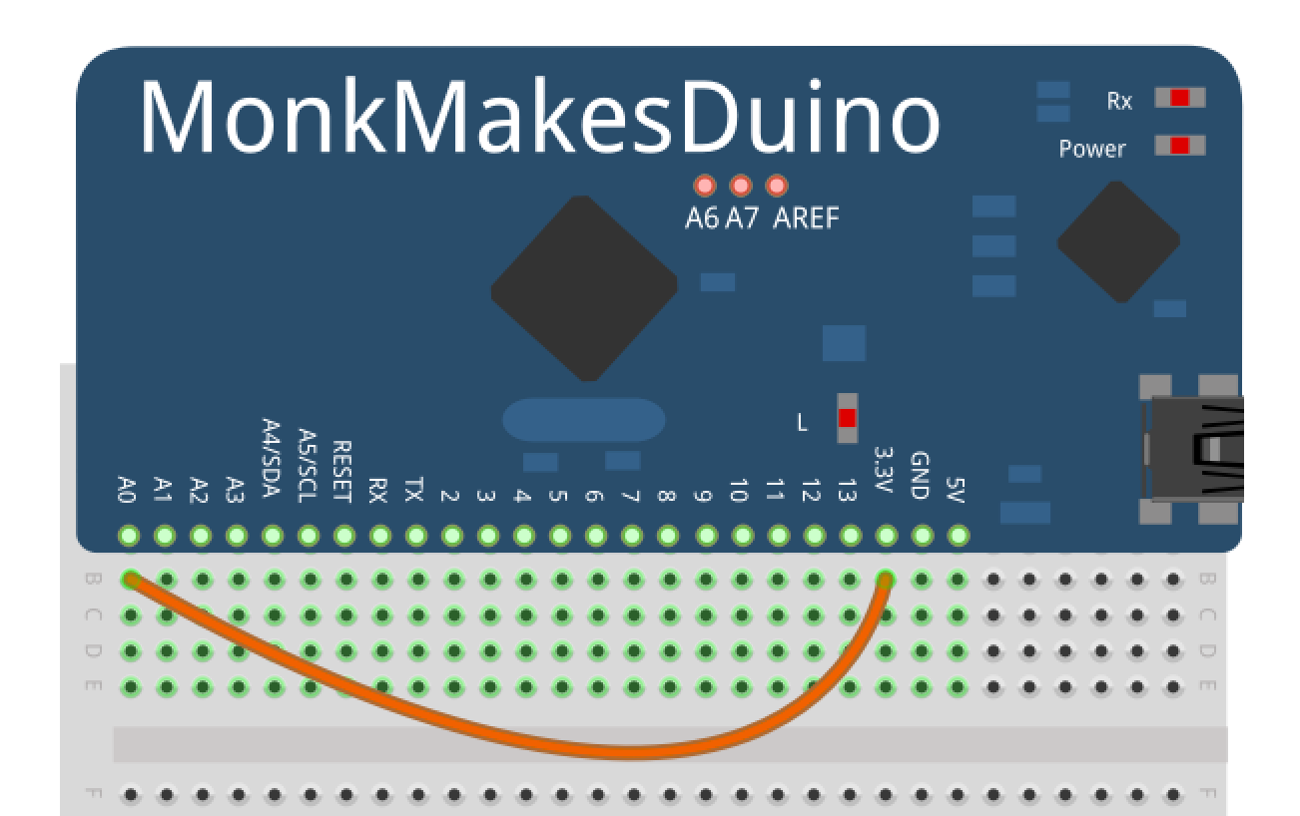
Ejercicio – Lectura Analógica
mueva el cable - A0 a 3.3V

Slide 7
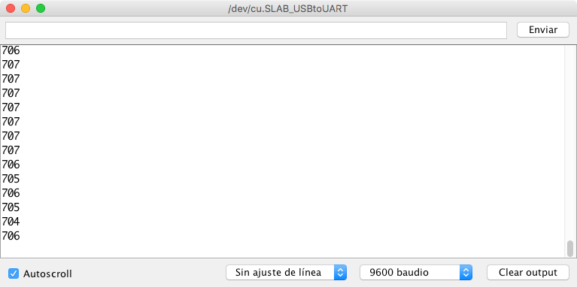
Ejercicio – Lectura Analógica
Mira el Monitor Serie

Slide 8
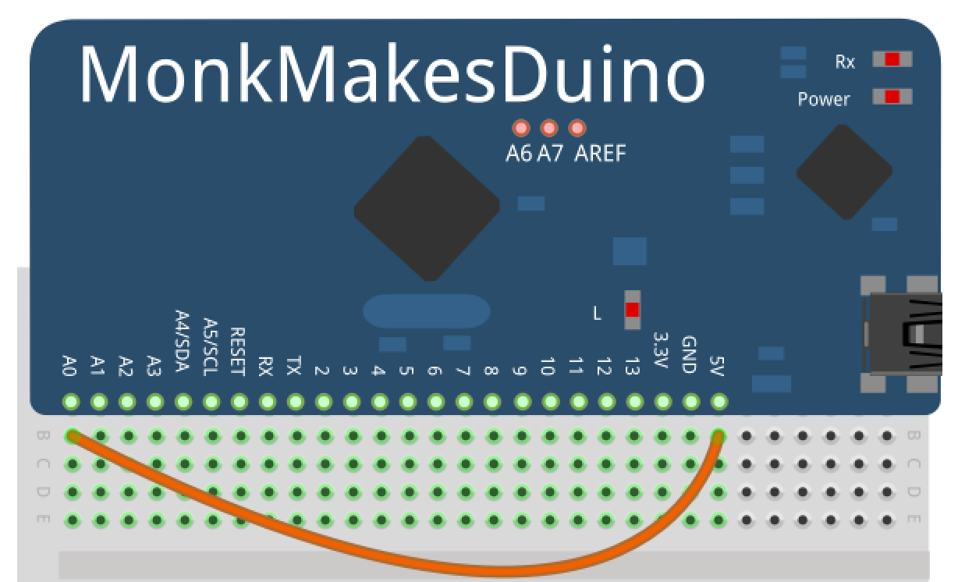
Ejercicio – Lectura Analógica
mueva el cable - A0 a 5V

Slide 9
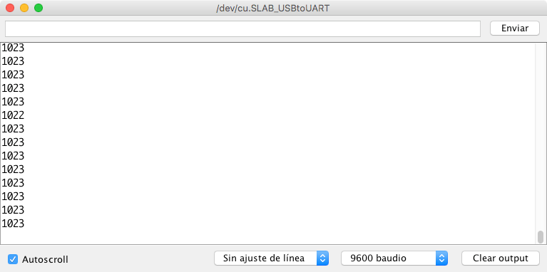
Ejercicio – Lectura Analógica
Mira el Monitor Serie

Slide 10
int y float
int – número entero
de -32768 à 32767
Ejemplos: 0, 700, -23
float - número de coma flotante
+/- 3.4028235E+38
Ejemplos: 0.1, 100000000000000000234, 0.000000000000000001
Aritmética 'float' es mucho más lenta

Slide 11
Ejercicio – medir voltaje
Entrada analógica
analogRead(pin) -> número 0..1023
Calcula el voltaje
valor analógica * 5.0 (voltaje máximo)
resulta / 1023

Slide 12
Ejercicio – medir voltaje
Archivo 'medir_voltage'
void loop() {
int value = analogRead(entrada);
float voltage = value * 5.0 / 1023;
Serial.println(voltage);
delay(500);
}

Slide 13
Ejercicio – medir voltaje
Repite las tres posiciones de cable

Slide 14
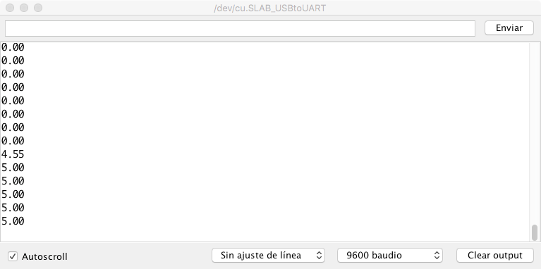
Ejercicio – medir voltaje
Mira el Monitor Serie

Slide 15
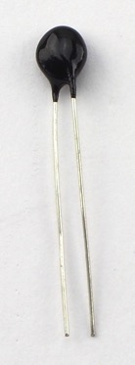
Medir Temperatura con Termistor
Termistor – resistancia a cambiar con temperatura
Approximadamente lineal por 20..40C
Para resultas mejores
Librería Arduino
SimpleThermistor.zip
Programa->Incluir Libreria->Añadir Libreria ZIP

Slide 16
Medir Temperatura con Termistor
Termistor dos parámetros
Resistencia a 25C
Una constante llamada beta
3500, 3800, 4000 etc.
Tuos termistores
R25 = 1kΩ
Beta = 3800

Slide 17
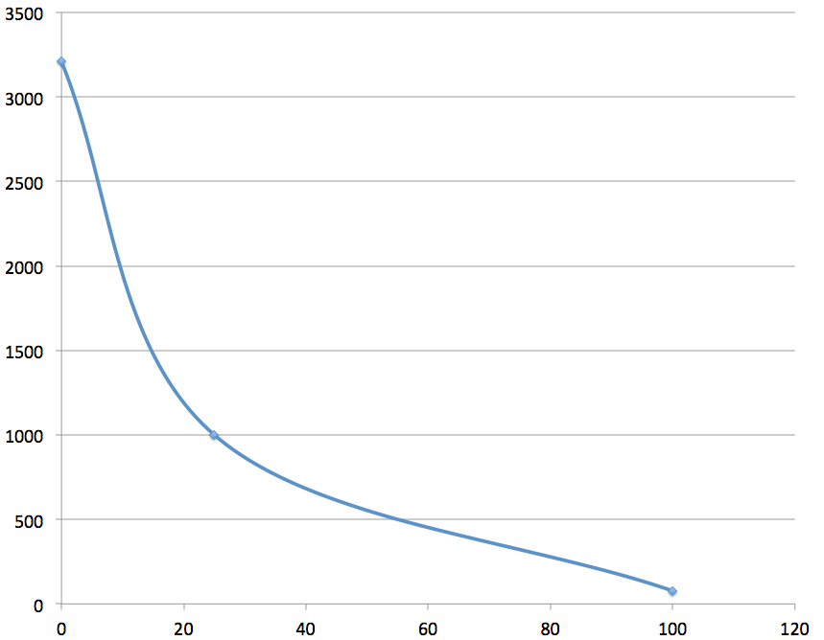
Medir Temperatura con Termistor
Tuos Termistores
Resistancia a 25 Centigrade es de 1000Ω
Resistancia a 0 Centigrade es de 3211Ω
Resistancia a 100Centigrade es de 77Ω

Slide 18
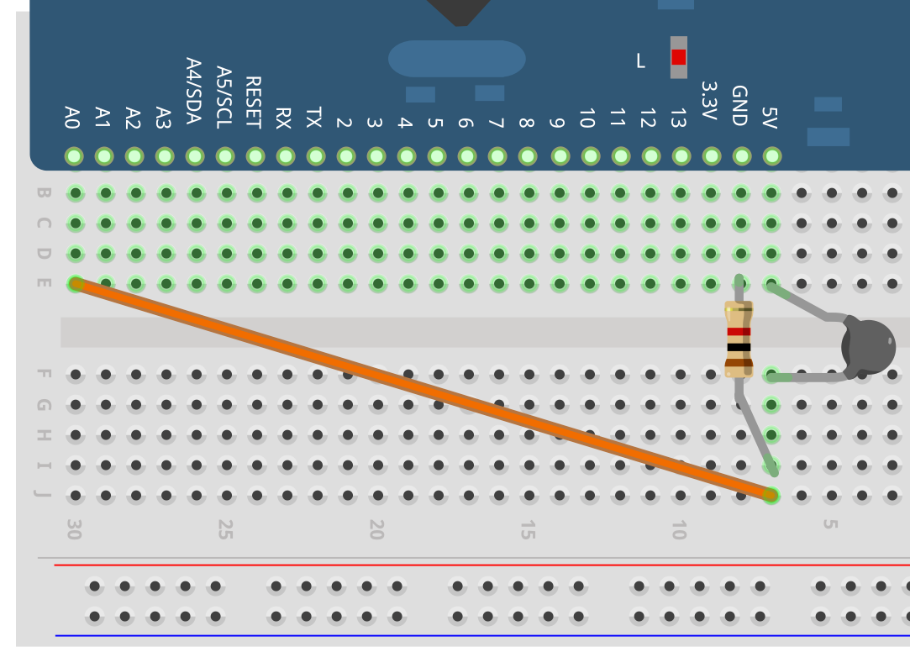
Ejercicio - Termistor

Slide 19
Ejercicio - Termistor
#include <SimpleThermistor.h>
SimpleThermistor sensor =
SimpleThermistor(A0, 1000.0, 3800, 1000.0);
// pin, R25, B, R2
void setup()
{
Serial.begin(9600);
}
void loop()
{
Serial.println(sensor.getTempC());
delay(1000);
}

Slide 20
Ejercicio - Termistor
Añada un LED a salida 9 y enciéndalo si la temperatura es superior a 30

Slide 21
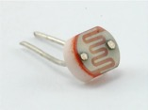

Otro Sensores
Luz – fotorresistor – como thermistor pero para luz
Temperatura TMP36 – más simple de usar

Slide 22
Conclusión
Entradas Analógicas
analogRead(pin) -> 0..1023 (0V..5V)
para sensores

